Slide 1
Báo cáo đồ án nhập môn CNTT
THÀNH VIÊN:
1.Trịnh Đình Vũ
2.Trịnh Việt Đức
3.Đỗ Thị Hồng Vy
4.Nguyễn Thiện Tâm

Slide 2
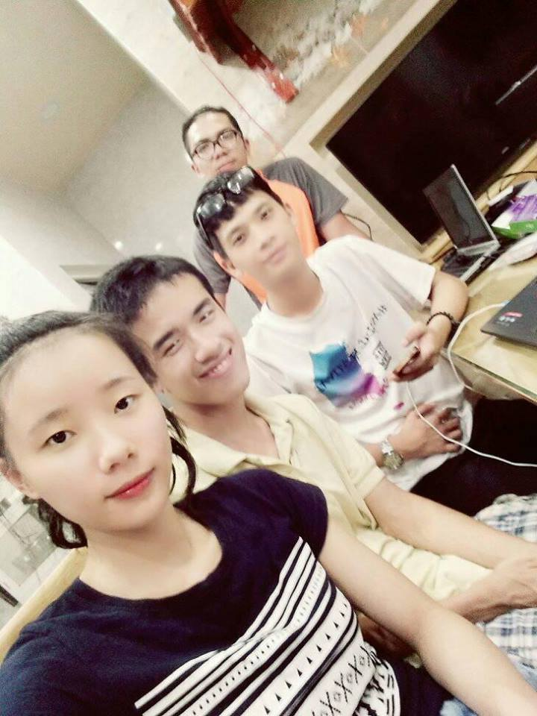
I. Kế hoạch làm việc
- Nhóm em đã lên kế hoạch cho buổi họp nhóm gồm 3 buổi chính và các buổi họp bổ sung
- Điạ điểm: Quán cà phê, nhà những bạn trong nhóm,…

Slide 3
II. Nội dung kế hoạch
1. Lên ý tưởng
2. Nguyên tắc
3. Yêu cầu đồ án
4. Quá trình làm đồ án
5. Mục tiêu đồ án
6. Tìm kiếm công cụ làm video

Slide 4
III.Chi tiết nhiệm vụ
1. Trịnh Đình Vũ “ Thu thập thông tin ”
2. Trịnh Việt Đức “Xem xét và đánh giá ”
3. Đỗ Thị Hồng Vy “Thư ký và soạn thảo văn bản”
4. Nguyễn Thiện Tâm “Tổng hợp và xử lý thông tin”

Slide 5
III. Đánh giá công việc
Mức độ khó hay dễ của đồ án sẽ được nhóm tìm hiểu về đồ án (cách thức làm việc, thuận lợi hoặc khó khăn khi gặp phải khi làm bài)
Yêu cầu các thành viên có tinh thần trách nhiệm cao

Slide 6
IV. Quá trình làm đồ án
1. Thuận lợi
- Các bạn làm đồ án thì sẽ được làm việc theo nhóm
- Học được ý nghĩa của đồ án đồng thời nâng cao được tinh thần trách nhiệm của thành viên trong nhóm
2. Khó khăn
- Tìm kiếm công cụ làm video và xử lý hình ảnh, âm thanh
- Địa điểm và thời gian sẽ khác nhau
- Thành viên thiếu tinh thần trách nhiệm

Slide 7
V. Hướng khắc phục
- Nhóm sẽ cải thiện việc tìm kiếm phần mềm phù hợp làm và xử lý video
- Kiểm tra năng lực của thành viên về công việc được giao
- Sẽ chọn địa điểm và thời gian phù hợp với tất cả thành viên trong nhóm
- Luôn có câu nói đi cùng: “ Muốn thành công bạn hãy làm việc nhóm và có trách nhiệm với nhóm”

Slide 8
VII. Kết Luận
- Nhìn chung các bạn đều có tinh thần và thái độ làm việc nhóm tương đối tốt tuy trong quá trình các bạn việc có gặp những khó khăn nhất định nhưng quan trọng các bạn đều đoàn kết và giải quyết tình huống một cách hiệu quả.

Slide 9
Cảm ơn cô và các bạn đã chú ý lắng nghe

